Slide 1
第2章 HTML5新特性
《HTML5移动Web开发（第2版）》

Slide 2
学习目标/Target
掌握localStorage和sessionStorage的使用，能够实现数据的设置、获取和删除
掌握Web Storage事件监听， 能够监听数据的变化
掌握<video>、<audio>标签的使用，能够实现页面中视频、音频的处理
熟悉地理定位的使用，能够实现Geolocation地理定位和百度地图地理定位

Slide 3
学习目标/Target
掌握拖曳操作，能够使用拖曳事件实现源对象在目标对象中的拖动效果
掌握文件操作，能够使用FileReader对象读取文件内容
掌握Canvas的使用，能够在画布中绘制图形

Slide 4
章节概述/ Summary
随着移动互联网的快速发展，基于HTML5的应用越来越普遍，也变得越来越复杂。为了满足各种各样的需求，HTML5提供了很多新的特性。
HTML5新特性主要包括Web Storage、视频与音频、地理定位、拖曳操作、文件操作和Canvas，这些新特性增强了网页的功能。
本章将针对这些HTML5新特性进行详细讲解。

Slide 5
目录/Contents
01
Web Storage
02
视频与音频
03
地理定位

Slide 6
目录/Contents
04
拖曳操作
05
文件操作
06
Canvas

Slide 7
2.1
Web Storage

Slide 8
2.1 Web Storage
为什么学习Web Storage ：
在HTML5之前，我们通常使用Cookie进行数据存储，例如在本地设备上存储历史活动的信息，但这种方式的缺点是存储的空间大小只有4KB左右，存储的数据解析起来比较复杂。
为此，HTML5提出了网络存储的相关解决方案，即Web Storage（Web存储）。

Slide 9

2.1.1 Web Storage的概念
先定一个小目标！
了解Web Storage的概念，能够说出Web Storage的特点

Slide 10
2.1.1 Web Storage的概念
Web Storage的作用：
可以将数据存储在本地，如保存用户的偏好设置、复选框的选中状态、文本框默认填写的值等。用户在浏览器中刷新网页时，网页通过Web Storage就可以知道用户之前所做的一些修改，而不需要将用户修改的内容存储在服务器端。

Slide 11
2.1.1 Web Storage的概念
Web Storage和Cookie的区别：
类似于Cookie，但相比Cookie可以减少网络流量，因为Web Storage存储的数据不会发送给服务器，而Cookie存储的数据会由浏览器通过HTTP请求自动发送给服务器。
将数据存储在Web Storage可以减少数据在浏览器和服务器间不必要地来回传递。

Slide 12
2.1.1 Web Storage的概念
Web Storage中包含两个关键的对象，都是Web Storage的实例，都能使用Web Storage接口提供的方法和属性。
localStorage对象：用于本地存储。
sessionStorage对象：用于区域存储。

Slide 13
2.1.1 Web Storage的概念
Web Storage具有以下5个特点：
数据的设置和读取比较方便。
容量较大，可以存储大约5MB数据。
只能存储字符串，如果要存储JSON对象，则可以使用JSON.stringify()和JSON.parse()方法分别进行序列化和反序列化。
本地数据可以即时获得。借助浏览器的缓存，整个页面和数据都可以保存在本地，从本地读数据比通过网络从服务器获得数据快得多，可以立即显示网页中的缓存的内容。
数据可以临时存储。很多时候数据只需要在用户浏览单个页面期间使用，关闭页面后数据就可以丢弃，这种情况使用sessionStorage非常方便。

Slide 14
2.1.2 localStorage
先定一个小目标！
掌握localStorage，能够使用
localStorage提供的属性和方法实现数据的设置、获取和删除

Slide 15
2.1.2 localStorage
localStorage的主要作用：
本地存储，它可以将数据按照键值对的方式保存在浏览器中，直到用户或者脚本主动清除数据，否则该数据会一直存在。也就是说，使用了本地存储的数据将被持久化保存。
localStorage与sessionStorage的区别：
存储数据的生命周期不同。locaStorage是永久性存储，而sessionStorage的生命周期与会话保持一致，会话结束时数据消失。
从硬件方面理解，localStorage的数据是存储在硬盘中的，关闭浏览器时数据仍然在硬盘上，再次打开浏览器仍然可以获取localStorage保存的数据。而sessionStorage的数据保存在内存中，当浏览器关闭后，内存将被自动清除。

Slide 16
2.1.2 localStorage
localStorage的优势：拓展了Cookie的4KB限制，并且可以将第一次请求的数据直接存储到本地，其容量相当于一个5MB大小的数据库。
localStorage也有一些局限：
IE浏览器在8以上版本才支持localStorage。
不同浏览器保存的数据量大小不统一。
目前所有的浏览器都会把localStorage的值类型限定为String类型，对于比较常用的JavaScript对象类型需要转换成字符串保存。
localStorage在浏览器的隐私模式下是不可读取的。
localStorage不能被网络爬虫抓取到。

Slide 17
2.1.2 localStorage
localStorage对象提供的方法和属性
方法/属性 | 描述
key(n) | 该方法用于返回localStorage对象中第n个key的名称
setItem(key,value) | 该方法接收键名和值作为参数，将会把键值对存储到localStorage中，如果键名存在，则更新其对应的值
getItem(key) | 该方法接收一个键名作为参数，返回键名对应的值
removeItem(key) | 该方法删除键名为key的存储内容
clear() | 该方法清空所有存储内容
length | 该属性返回localStorage对象中包含的item的数量

Slide 18
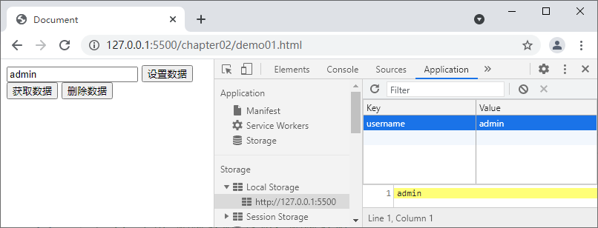
2.1.2 localStorage
使用localStorage对象的方法来设置、获取和删除数据：

Slide 19
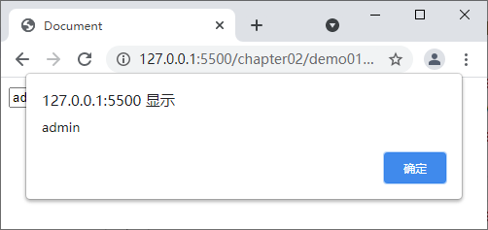
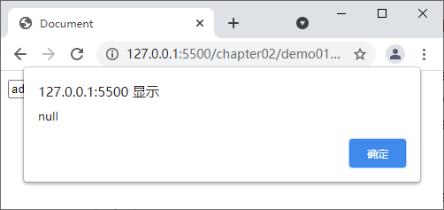
2.1.2 localStorage
使用localStorage对象的方法来设置、获取和删除数据：

Slide 20
2.1.2 localStorage
定义按钮
创建C:\code\chapter02\demo01.html，定义用于输入数据的文本框和用于设置数据、获取数据和删除数据的按钮。
STEP 01
<!DOCTYPE html>
<html>
<head>
<meta charset="UTF-8">
<title>Document</title>
</head>
<body>
<input type="text" id="username">
<button id="setData">设置数据</button>
<button id="getData">获取数据</button>
<button id="delData">删除数据</button>
</body>
</html>

Slide 21
2.1.2 localStorage
绑定单击事件
修改demo01.html，在</body>结束标签前添加JavaScript代码，分别获取设置数据、获取数据和删除数据按钮的元素并绑定单击事件。
STEP 02
<script>
var username = document.querySelector('#username');
// 单击“设置数据”按钮，设置数据
document.querySelector('#setData').onclick = function () {
var val = username.value; // 获取username里面的值
localStorage.setItem('username', val);
};
</script>

Slide 22
2.1.2 localStorage
绑定单击事件
修改demo01.html，在</body>结束标签前添加JavaScript代码，分别获取设置数据、获取数据和删除数据按钮的元素并绑定单击事件。
STEP 02
// 单击“获取数据”按钮，获得数据
document.querySelector('#getData').onclick = function () {
alert(localStorage.getItem('username'));
};
// 单击“删除数据”按钮，删除数据
document.querySelector('#delData').onclick = function () {
localStorage.removeItem('username');
};

Slide 23
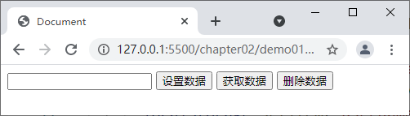
2.1.2 localStorage
在浏览器中访问demo01.html
初始页面效果。
STEP 03

Slide 24
2.1.2 localStorage
设置数据
在文本框中输入“admin”，然后单击“设置数据”按钮。
STEP 04

Slide 25
2.1.2 localStorage
获取数据
查看数据是否设置成功。如果成功会显示在警告框中。
STEP 05

Slide 26
2.1.2 localStorage
删除数据
删除后再次单击“获取数据”的按钮。
STEP 06

Slide 27
2.1.3 sessionStorage
先定一个小目标！
掌握sessionStorage，能够使用sessionStorage提供的属性和方法实现数据的设置、获取和删除

Slide 28
2.1.3 sessionStorage
sessionStorage的特点：
存储的数据只在当前网页所在的浏览器标签页内有效，只要这个浏览器标签页没有关闭，即使刷新页面或进入同源的另一页面，数据仍然存在。
当浏览器标签页关闭后，sessionStorage中存储的数据将被自动清除。
如果打开了不同的标签页，即使是同一页面，sessionStorage对象也是不同的。所以如果想要让不同标签页下的网页不能互相访问数据，可以将数据保存在sessionStorage中。
sessionStorage对象也提供了一些方法和属性：与localStorage对象的方法和属性类似。

Slide 29
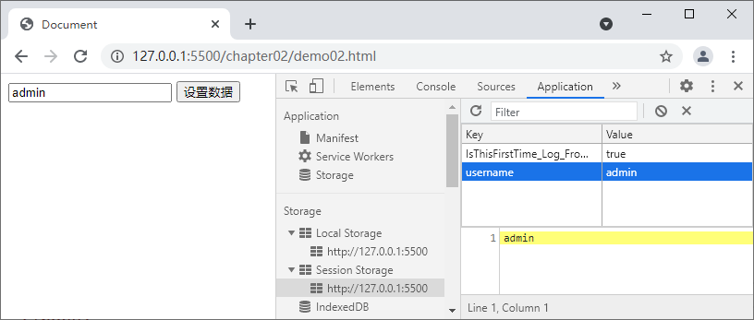
2.1.3 sessionStorage
使用sessionStorage对象的方法设置数据，效果如图：

Slide 30
2.1.3 sessionStorage
定义按钮
创建C:\code\chapter02\demo02.html，定义一个文本框和一个“设置数据”按钮，具体代码如下。
STEP 01
<!DOCTYPE html>
<html>
<head>
<meta charset="UTF-8">
<title>Document</title>
</head>
<body>
<input type="text" id="username">
<button id="setData">设置数据</button>
</body>
</html>

Slide 31
2.1.3 sessionStorage
绑定单击事件
修改demo02.html，在</body>结束标签前添加JavaScript代码，获取
“设置数据”按钮的元素并绑定单击事件。
STEP 02
<script>
var username = document.querySelector('#username');
// 单击“设置数据”按钮，设置数据
document.querySelector('#setData').onclick = function () {
var val = username.value; // 获取username里面的值
sessionStorage.setItem('username', val);
};
</script>

Slide 32
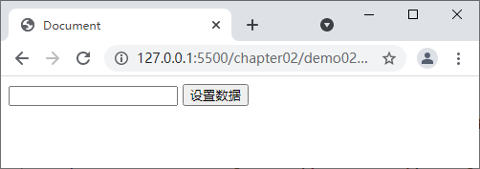
2.1.3 sessionStorage
在浏览器中访问demo01.html
初始页面效果。
STEP 03

Slide 33
2.1.3 sessionStorage
设置数据
在文本框中输入“admin”，然后单击“设置数据”按钮。
STEP 04

Slide 34
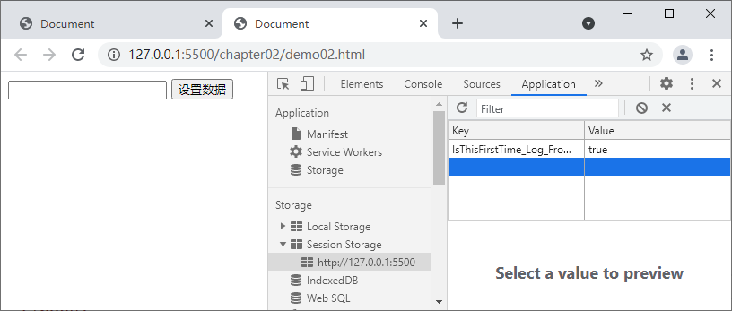
2.1.3 sessionStorage
打开新标签页，观察数据是否存在
在浏览器重新访问浏览器中访问demo01.html文件，查看sessionStorage中的admin数据是否存在。
STEP 05

Slide 35
2.1.4 Web Storage事件监听
先定一个小目标！
掌握Web Storage事件监听，能够监听数据的变化

Slide 36
2.1.4 Web Storage事件监听
storage事件触发的条件：
当使用Web Storage存储的数据发生变化时，会触发window对象的storage事件。我们可以监听该事件并指定事件处理函数，当其他页面中的localStorage或sessionStorage中保存的数据发生改变时，就会执行事件处理函数。

Slide 37
2.1.4 Web Storage事件监听
监听storage事件的示例代码如下：
// window.addEventListener(事件名, 事件处理函数);
window.addEventListener('storage', function (event) {
console.log(event.key);
});
上述代码中，事件处理函数接收一个event对象作为参数，event对象的key属性保存发生变化的数据的键名。

Slide 38
2.1.4 Web Storage事件监听
event对象的属性
属性 | 描述
event.key | 获取在sessionStorage或localStorage中被修改的数据键值
event.oldValue | 获取在sessionStorage或localStorage中被修改前的值
event.newValue | 获取在sessionStorage或localStorage中被修改后的值
event.url | 获取在sessionStorage或localStorage中值的页面URL地址
event.storageArea | 获取变动的sessionStorage对象或localStorage对象

Slide 39
2.1.4 Web Storage事件监听
storage事件并不在导致数据变化的当前页面触发。
如果浏览器同时打开一个域名下面的多个页面，当其中的一个页面改变sessionStorage或localStorage的数据时，其他所有页面的storage事件会被触发，而原始页面并不触发storage事件。通过这种机制，可以实现多个页面之间的通信。
由于sessionStorage无法在不同标签页的网页中互相访问数据，当使用storage事件时，可以将页面放在<iframe>标签创建的框架中，此时在框架内通过storage事件可以监听外层页面的sessionStorage的数据变化。

Slide 40
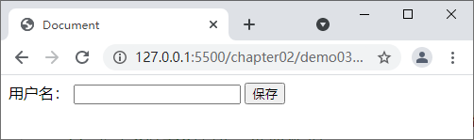
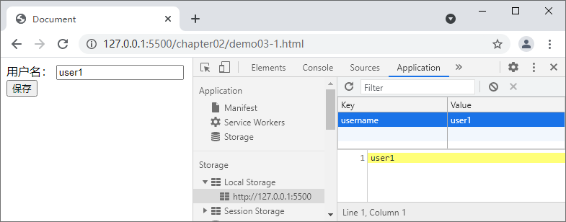
2.1.4 Web Storage事件监听
使用storage事件对页面中的数据进行监听，效果如图：
demo03-1初始页面效果
设置数据

Slide 41
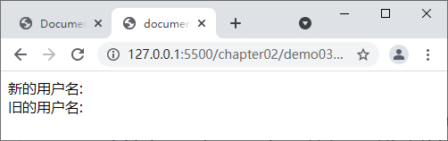
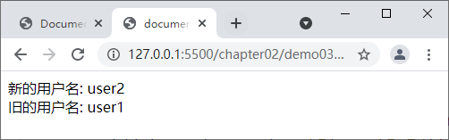
2.1.4 Web Storage事件监听
使用storage事件对页面中的数据进行监听，效果如图：
demo03-2初始页面效果
修改后与修改前的用户名

Slide 42
2.1.4 Web Storage事件监听
定义页面结构
创建C:\code\chapter02\demo03-1.html，定义一个文本框用来输入用户名，定义一个“保存”按钮用来将文本框中的用户名保存在localStorage中。
STEP 01
<!DOCTYPE html>
<html>
<head>
<meta charset="UTF-8">
<title>Document</title>
</head>
<body>
<label>用户名：</label> <input type="text" id="username">
<button id="save">保存</button>
</body>
</html>

Slide 43
2.1.4 Web Storage事件监听
获取元素并绑定事件
修改demo03-1.html文件，在</body>结束标签前添加JavaScript代码，获取“保存”按钮的元素并绑定单击事件。
STEP 01
<script>
var username = document.querySelector('#username');
// 单击“保存”按钮，设置数据
document.querySelector('#save').onclick = function () {
var val = username.value; // 获取username里面的值
localStorage.setItem('username', val);
};
</script>

Slide 44
2.1.4 Web Storage事件监听
在浏览器中访问demo03-1.html
demo03-1.html初始页面效果如下。
STEP 02

Slide 45
2.1.4 Web Storage事件监听
设置数据
在文本框中输入“user1”，单击“保存”按钮。
STEP 03

Slide 46
2.1.4 Web Storage事件监听
监听数据变化并显示
创建C:\code\chapter02\demo03-2.html，通过storage事件监听数据的变化，并定义两个<span>标签用来显示数据修改前和修改后的值。
STEP 04
<body>
<span>新的用户名:</span>
<span id="newval"></span>
<br>
<span>旧的用户名:</span>
<span id="oldval"></span>
</body>

Slide 47
2.1.4 Web Storage事件监听
监听数据变化并显示
修改demo03-2.html文件，在</body>结束标签前添加JavaScript代码，实现数据的监听。
STEP 04
<script>
var newdata = document.getElementById('newval');
var olddata = document.getElementById('oldval');
window.addEventListener('storage', function (e) {
newdata.innerHTML = e.newValue; // 设置元素的内容为修改后的值
olddata.innerHTML = e.oldValue; // 设置元素的内容为修改前的值
});
</script>

Slide 48
2.1.4 Web Storage事件监听
在浏览器中访问demo03-2.html
demo03-2.html初始页面效果。
STEP 05

Slide 49
2.1.4 Web Storage事件监听
切换到demo03-1.html页面
在文本框中输入“user2”，单击“保存”按钮。
再切换到demo03-2.html网页。
STEP 06

Slide 50
2.2
视频与音频

Slide 51
2.2.1 <video>标签
先定一个小目标！
掌握<video>标签，能够使用<video>标签实现页面中视频效果

Slide 52
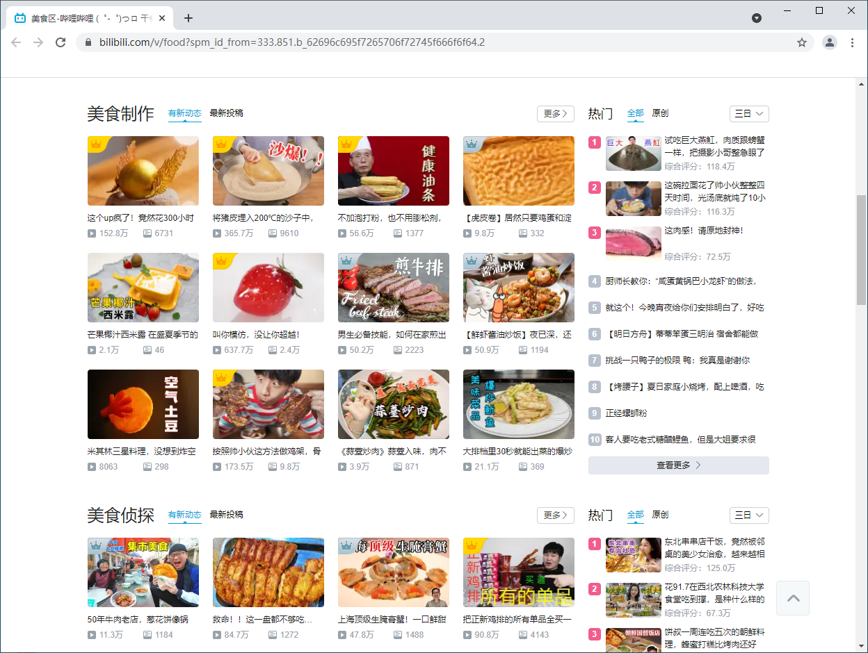
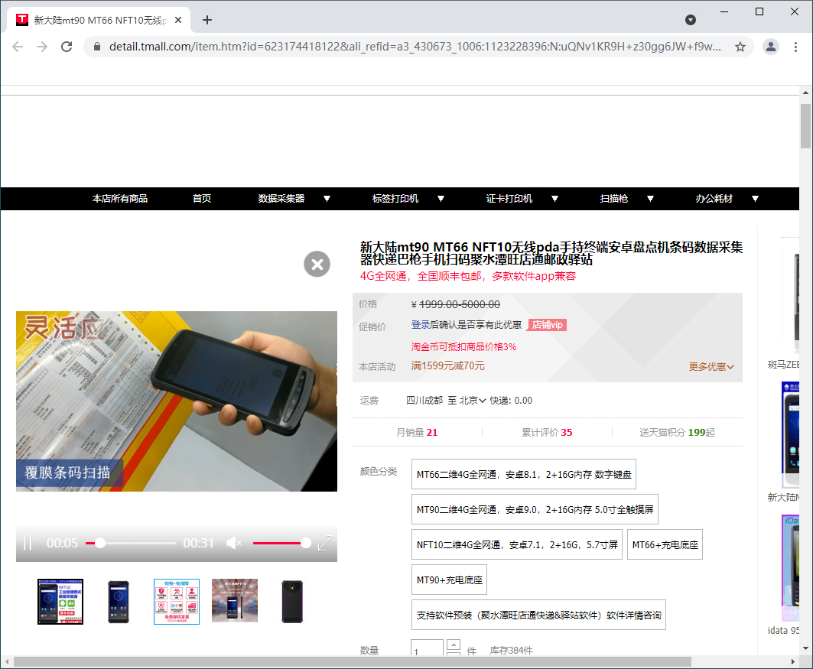
2.2.1 <video>标签
HTML5为网页提供了处理视频的能力，那么视频在网页中的应用有哪些呢？

Slide 53
2.2.1 <video>标签
<video>标签的作用：用于定义视频播放器，它不仅是一个播放视频的标签，还提供了控制栏，用来实现播放、暂停、进度和音量控制、全屏等功能。
<video>标签的基本语法如下：
<video src="视频文件路径" controls>
浏览器不支持video
</video>

Slide 54
2.2.1 <video>标签
<video>标签的基本属性：
src属性：用于设置视频文件的路径。
controls属性：用于为视频提供控制栏。
也可以使用 width和height属性 设置视频宽度和高度。

Slide 55
2.2.1 <video>标签
<video>标签支持以下3种视频格式：
Ogg：带有Theora视频编码和Vorbis音频编码的Ogg文件。
MPEG4：带有H.264视频编码和AAC音频编码的MPEG4文件。
WebM：带有VP8视频编码和Vorbis音频编码的WebM文件。

Slide 56
2.2.1 <video>标签
<video>标签中可以使用<source>标签指定多个备用的不同格式的文件路径，语法如下：
<video controls>
<source src="视频文件地址" type="video/格式">
<source src="视频文件地址" type="video/格式">
</video>
上述代码中，Ogg对应的type为video/ogg，MPEG4对应的type为video/mp4，WebM对应的type为video/webm。

Slide 57
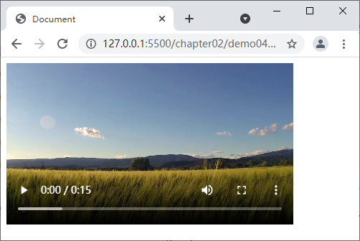
2.2.1 <video>标签
创建网页中的视频播放器，效果如图：

Slide 58
2.2.1 <video>标签
定义视频播放器
创建C:\code\chapter02\demo04.html，使用<video>标签定义视频播放器。
STEP 01
<!DOCTYPE html>
<html>
<head>
<meta charset="UTF-8">
<title>Document</title>
</head>
<body>
<video controls width="400">
<source src="video/scenery.mp4" type="video/mp4">
</video>
</body>
</html>

Slide 59
2.2.1 <video>标签
在浏览器中访问demo04.html
页面中显示视频播放器。
STEP 02

Slide 60
2.2.2 <audio>标签
先定一个小目标！
掌握<audio>标签，能够使用<audio>标签实现页面中音频效果

Slide 61
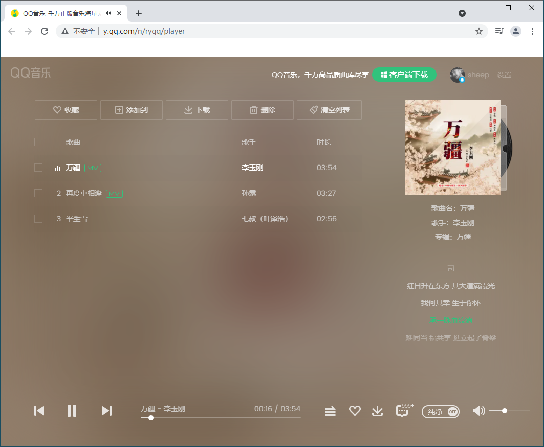
2.2.2 <audio>标签
HTML5为网页提供了处理音频的能力。音频在网页中种的应用有很多，例如使用网页中QQ音乐播放器听音乐。

Slide 62
2.2.2 <audio>标签
<audio>标签的作用：HTML5提供的<audio>标签用来定义Web上的声音文件或音频流。
<audio>标签的基本语法如下：
<audio src="音频文件路径" controls>
浏览器不支持audio
</audio>

Slide 63
2.2.2 <audio>标签
<audio>标签支持以下3种视频格式：
Ogg：Ogg音频格式类似于MP3音频格式。同等条件下，Ogg格式音频文件的音质、体积大小优于MP3音频格式，其音频文件格式表示方式为audio/ogg。
MP3：是一种音频压缩技术，其全称是动态影像专家压缩标准音频层面3（MovingPictureExpertsGroupAudioLayerIII），简称为MP3，它被用来大幅度地降低音频数据量，其音频文件格式表示方式为audio/mp3。
WAV：是录音时用的标准的Windows文件格式，数据本身的格式为PCM或压缩型，属于无损音乐格式的一种，其音频文件格式表示方式为audio/wav。

Slide 64
2.2.2 <audio>标签
<audio>标签同样支持引入多个音频源，使用<source>标签使用<source>标签来定义，语法如下：
<audio controls>
<source src="音频文件地址" type="audio/格式">
<source src="音频文件地址" type="audio/格式">
</audio>

Slide 65
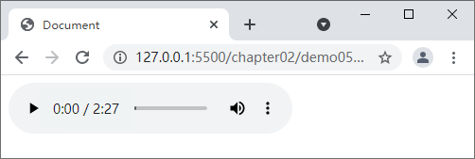
2.2.2 <audio>标签
创建页面中的音频播放器，效果如图：

Slide 66
2.2.2 <audio>标签
定义音频播放器
创建C:\code\chapter02\demo05.html，使用<audio>标签定义音频播放器。
STEP 01
<!DOCTYPE html>
<html>
<head>
<meta charset="UTF-8">
<title>Document</title>
</head>
<body>
<audio src="audio/music.mp3" controls>
您的浏览器不支持audio
</audio>
</body>
</html>

Slide 67
2.2.2 <audio>标签
在浏览器中访问demo05.html
页面中显示音频播放器。
STEP 02

Slide 68
2.2.3 video和audio对象
先定一个小目标！
掌握video和audio对象，能够使用这些对象的方法和属性实现手动控制视频和音频播放器

Slide 69
2.2.3 video和audio对象
video和audio对象的常用方法
方法 | 描述
load() | 加载媒体文件，为播放做准备，通常用于播放前的预加载，也用于重新加载媒体文件
play() | 播放媒体文件。如果视频没有加载，则加载并播放；如果视频是暂停的，则变为播放
pause() | 暂停播放媒体文件
canPlayType() | 测试浏览器是否支持指定的媒体类型

Slide 70
2.2.3 video和audio对象
video和audio对象的常用属性
属性 | 描述
currentSrc | 返回当前视频/音频的URL
currentTime | 设置或返回视频/音频中的当前播放位置（以秒计）
duration | 返回视频/音频的长度（以秒计）
ended | 返回视频/音频的播放是否已结束
error | 返回表示视频/音频错误状态的MediaError对象
paused | 返回视频/音频是否暂停
muted | 设置或返回是否静音
volume | 设置或返回视频/音频的音量

Slide 71
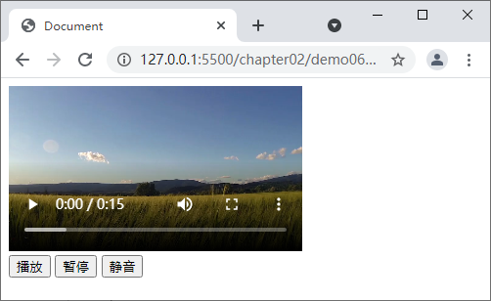
2.2.3 video和audio对象
手动控制视频播放器，效果如图：

Slide 72
2.2.3 video和audio对象
定义音频播放器页面结构
创建C:\code\chapter02\demo06.html，使用<video>标签定义视频播放器，并定义3个按钮。
STEP 01
<body>
<video width="300" controls>
<source src="video/scenery.mp4" type="video/mp4">
</video>
<br>
<button>播放</button>
<button>暂停</button>
<button>静音</button>
</body>

Slide 73
2.2.3 video和audio对象
设置按钮控制视频播放器
修改demo06.html，添加JavaScript代码，实现手动控制视频的播放、
暂停和静音。
STEP 02
<script>
var video = document.getElementsByTagName('video')[0];
var btn = document.getElementsByTagName('button');
btn[0].onclick = function () {
video.play();
};
btn[1].onclick = function () {
video.pause();
};
btn[2].onclick = function () {
video.muted = !video.muted;
};
</script>

Slide 74
2.2.3 video和audio对象
在浏览器中访问demo06.html
页面中显示视频播放器和三个按钮。
STEP 03
设置按钮控制视频的播放、暂停、静音

Slide 75
2.3
地理定位

Slide 76
2.3 地理定位
地理定位在日常生活中应用比较广泛，如互联网打车、在线地图等。HTML5增加了获取用户地理位置信息的接口Geolocation，开发者可以通过经纬度来获取用户的地理位置信息。另外，百度等互联网公司也提供了地理定位的接口。

Slide 77
2.3.1 Geolocation地理定位
先定一个小目标！
熟悉Geolocation地理定位的使用，能够在网页中显示地理定位信息

Slide 78
2.3.1 Geolocation地理定位
Geolocation接口：封装了获取位置信息的技术细节，开发者不需要关心信息的来源，只需关注如何使用即可，这极大地简化了开发的难度。
目前，Geolocation接口已经得到了大部分浏览器的支持：
Firefox
IE 9
Opera
Safari
Chrome

Slide 79
2.3.1 Geolocation地理定位
Geolocation的用法：
navigator.geolocation对象提供了getCurrentPosition()方法获取当前地理位置。
navigator是浏览器的内置对象。
当getCurrentPosition()方法被调用时，会发起一个异步请求，浏览器会调用底层的硬件来更新当前的位置信息。

Slide 80
2.3.1 Geolocation地理定位
getCurrentPosition()方法的参数说明如下：
getCurrentPosition(successCallback, errorCallback)
successCallback：定位成功时执行的回调函数。
errorCallback：定位失败时执行的回调函数。

Slide 81
2.3.1 Geolocation地理定位
当getCurrentPosition()方法成功获取地理信息后，会在successCallback回调函数中传入position对象。该position对象包含coords和timestamp两个属性。
Coords：是一个coordinates对象，包含当前位置的一些信息。
Timestamp：获取到位置的时间戳。

Slide 82
2.3.1 Geolocation地理定位
coords包含的信息
属性名 | 描述
latitude | 十进制表示的纬度坐标
longitude | 十进制表示的经度坐标
accuracy | 当前经纬度信息的精度（单位：m）
altitude | 海拔高度（单位：m）
altitudeAccuracy | 当前海拔高度的精度
heading | 当前设备的朝向（单位：弧度），从正北开始计算

Slide 83
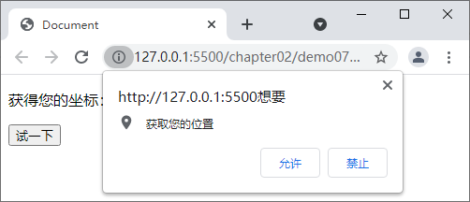
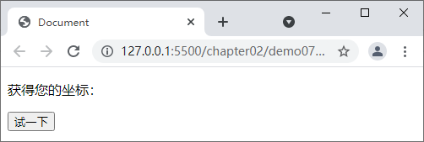
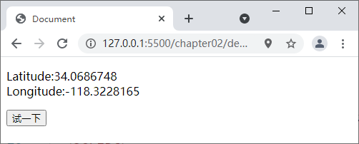
2.3.1 Geolocation地理定位
获取用户当前位置信息，效果如图：
是否允许获取您的位置
页面初始效果
获取地理位置

Slide 84
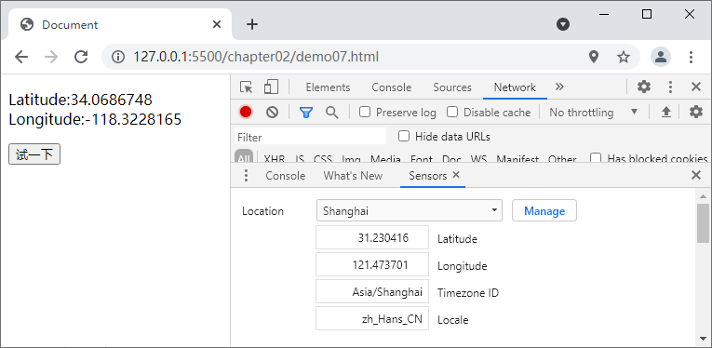
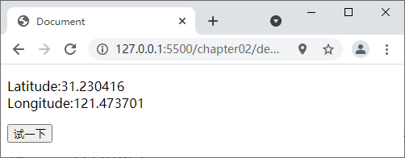
2.3.1 Geolocation地理定位
获取用户当前位置信息，效果如图：
获取地理位置
设置虚拟地理定位

Slide 85
2.3.1 Geolocation地理定位
获取用户当前的经纬度坐标
创建C:\code\chapter02\demo07.html，利用Geolocation进行地理位置定位，获取用户当前的经纬度坐标。
STEP 01
<!DOCTYPE html>
<html>
<head>
<meta charset="UTF-8">
<title>Document</title>
</head>
<body>
<p id="demo">获得您的坐标：</p>
<button onclick="getLocation()">试一下</button>
</body>

Slide 86
2.3.1 Geolocation地理定位
获取用户当前的经纬度坐标
修改demo07.html，添加JavaScript代码，判断当前浏览器是否支持
地理定位。
STEP 02
<script>
var x = document.getElementById('demo');
function getLocation() {
if (navigator.geolocation) {
navigator.geolocation.getCurrentPosition(showPosition, showError);
} else {
x.innerHTML = '当前浏览器不支持地理定位';
}
}
</script>

Slide 87
2.3.1 Geolocation地理定位
获取用户当前的经纬度坐标
修改demo07.html，继续添加JavaScript代码，定义showPosition()函数，用于显示位置信息。
STEP 03
// 获取定位成功，显示位置信息
function showPosition(position) {
x.innerHTML =
'Latitude:' + position.coords.latitude + // 纬度
'<br>Longitude:' + position.coords.longitude; // 经度
}

Slide 88
2.3.1 Geolocation地理定位
获取用户当前的经纬度坐标
定义showError()函数，用于显示出错信息。
STEP 04
function showError(error) {
switch (error.code) {
case error.PERMISSION_DENIED:
x.innerHTML = '用户拒绝地理定位请求';
break;
case error.POSITION_UNAVAILABLE:
x.innerHTML = '位置信息不可用';
break;
case error.TIMEOUT:
x.innerHTML = '获取用户位置的请求超时';
break;
case error.UNKNOWN_ERROR:
x.innerHTML = '发生了一个不明错误';
break;
}
}

Slide 89
2.3.1 Geolocation地理定位
在浏览器中访问demo07.html
初始页面效果。
STEP 05

Slide 90
2.3.1 Geolocation地理定位
获取位置
单击“试一下”按钮后，会提示是否允许当前页面获取您的位置。
STEP 06

Slide 91
2.3.1 Geolocation地理定位
显示位置信息
单击“允许”按钮后，页面就会显示获取定位后的结果。
STEP 07

Slide 92
2.3.1 Geolocation地理定位
设置虚拟地理定位
单击开发者工具右上角的“︙”按钮，在弹出的菜单中选择“More tools”-“Sensors”，然后在Location下拉菜单中选择“Shanghai”，表示虚拟上海的地理位置。
STEP 08

Slide 93
2.3.1 Geolocation地理定位
显示位置信息
再次“试一下”按钮，页面显示虚拟位置的信息。
STEP 09

Slide 94
2.3.2 百度地图地理定位
先定一个小目标！
熟悉百度地图地理定位的使用，能够实现百度地图地理定位

Slide 95
2.3.2 百度地图地理定位
百度地图的作用：在实际开发中，利用第三方的API（例如百度地图）可以很方便地实现地理定位和信息的获取。百度地图提供了丰富的地图数据库以及地理定位、地图、导航、搜索和路线规划等功能。
百度地图的定位API：基于用户当前位置的，将用户位置（经/纬度）作为参数进行传递，从而实现相应的功能，并支持各类应用的开发者对地理位置的获取需求。

Slide 96
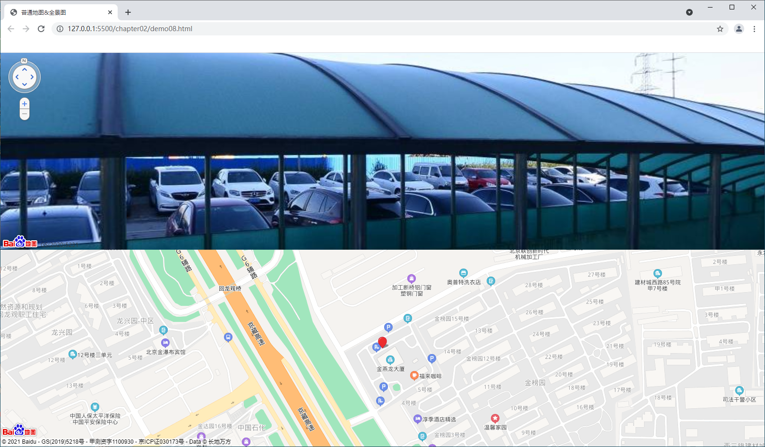
2.3.2 百度地图地理定位
实现全景图页面，效果如图：
全景图页面效果

Slide 97
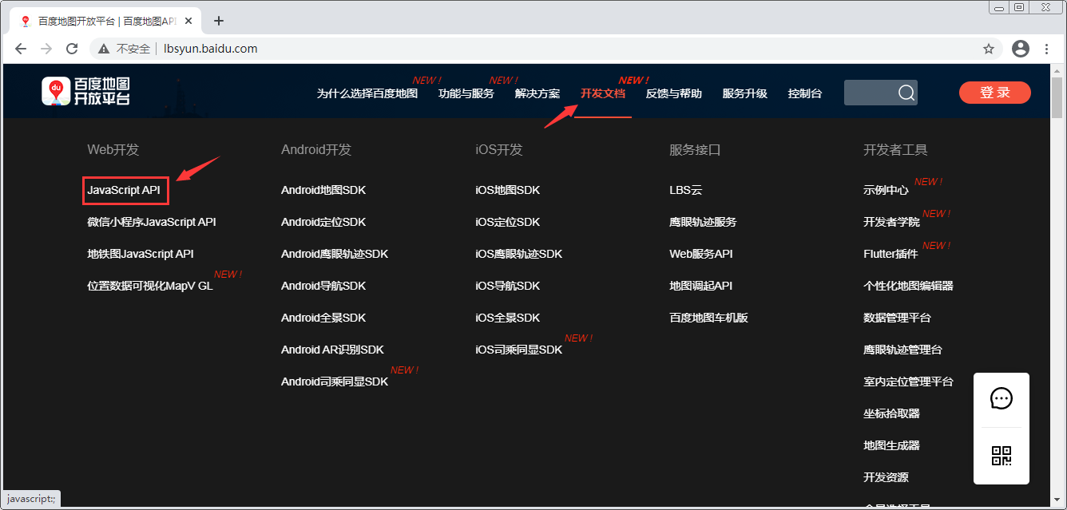
2.3.2 百度地图地理定位
进入百度地图开放平台官网
进入百度地图开放平台官网，选择导航栏中的“开发文档”下的“Web开发”，找到“JavaScript API”选项。
STEP 01

Slide 98
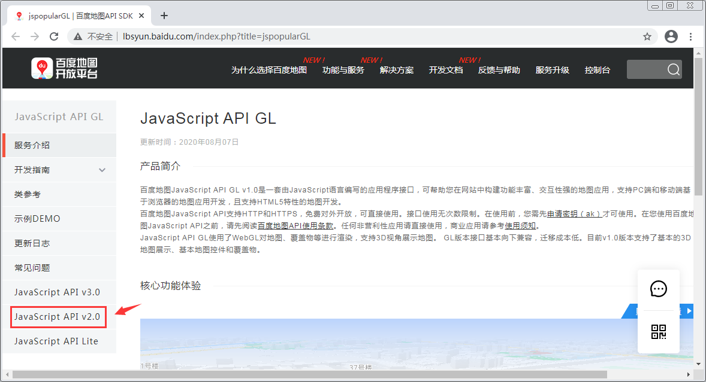
2.3.2 百度地图地理定位
JavaScript API
单击“JavaScript API”，进入以下页面。
STEP 02

Slide 99
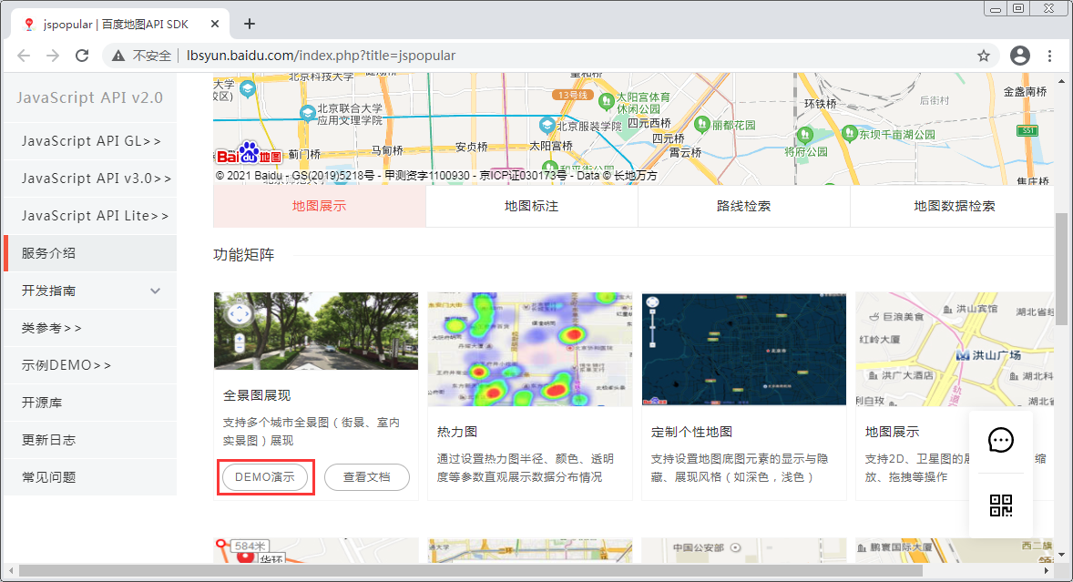
2.3.2 百度地图地理定位
DEMO演示
单击 “JavaScript API v2.0”选项，进入新页面。
STEP 03

Slide 100
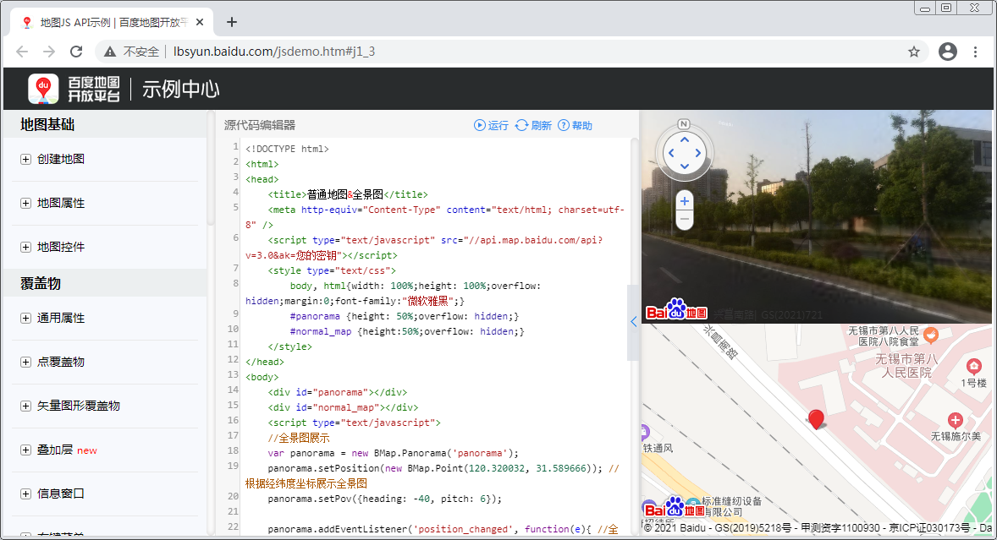
2.3.2 百度地图地理定位
展示全景图
单击 “DEMO演示”按钮，进入新页面。
STEP 04

Slide 101
2.3.2 百度地图地理定位
复制代码并粘贴
创建C:\code\chapter02\demo08.html，复制代码并将代码粘贴到本文件中。
STEP 05
<!DOCTYPE html>
<html>
<head>
<title>普通地图&全景图</title>
<meta http-equiv="Content-Type" content="text/html; charset=utf-8" />
</head>
<body>
<div id="panorama"></div>
<div id="normal_map"></div>
</body>

Slide 102
2.3.2 百度地图地理定位
复制代码并粘贴
将代码复制到</head>标签结束前。
STEP 06
<script type="text/javascript" src="http://api.map.baidu.com/api?v=3.0&ak=您的密钥"></script>

Slide 103
2.3.2 百度地图地理定位
复制代码并粘贴
将代码复制到</head>标签结束前。
STEP 07
<style type="text/css">
body,
html {
width: 100%;
height: 100%;
overflow: hidden;
margin: 0;
font-family: "微软雅黑";
}
#panorama {
height: 50%;
overflow: hidden;
}
#normal_map {
height: 50%;
overflow: hidden;
}
</style>

Slide 104
2.3.2 百度地图地理定位
复制代码并粘贴
将代码复制到</body>标签结束前。
STEP 08
<script type="text/javascript">
// 全景图展示
var panorama = new BMap.Panorama('panorama');
panorama.setPosition(new BMap.Point(120.320032, 31.589666)); // 根据经纬度坐标展示全景图
panorama.setPov({ heading: -40, pitch: 6 });
panorama.addEventListener('position_changed', function (e) {
// 全景图位置改变后，普通地图中心点也随之改变
var pos = panorama.getPosition();
map.setCenter(new BMap.Point(pos.lng, pos.lat));
marker.setPosition(pos);
});
</script>

Slide 105
2.3.2 百度地图地理定位
复制代码并粘贴
将代码复制到</script>标签结束前。
STEP 09
// 普通地图展示
var mapOption = {
mapType: BMAP_NORMAL_MAP,
maxZoom: 18,
drawMargin: 0,
enableFulltimeSpotClick: true,
enableHighResolution: true
}
var map = new BMap.Map("normal_map", mapOption);
var testpoint = new BMap.Point(120.320032, 31.589666);
map.centerAndZoom(testpoint, 18);

Slide 106
2.3.2 百度地图地理定位
复制代码并粘贴
将代码复制到</script>标签结束前。
STEP 10
var marker = new BMap.Marker(testpoint);
marker.enableDragging();
map.addOverlay(marker);
marker.addEventListener('dragend', function (e) {
panorama.setPosition(e.point); // 拖动marker后，全景图位置也随着改变
panorama.setPov({ heading: -40, pitch: 6 });
});
map.enableScrollWheelZoom(); // 启用滚轮放大缩小，默认禁用
map.enableContinuousZoom(); // 启用地图惯性拖拽，默认禁用

Slide 107
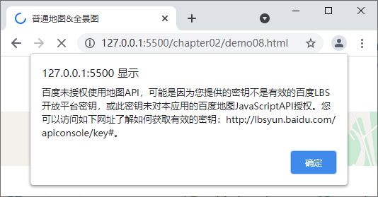
2.3.2 百度地图地理定位
在浏览器中访问demo08.html
页面显示“百度未授权使用地图API”。
STEP 11

Slide 108
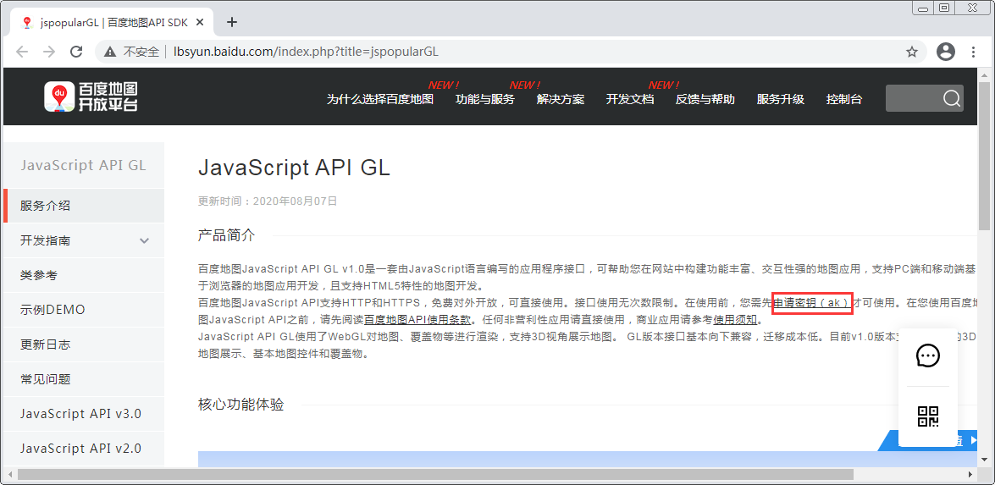
2.3.2 百度地图地理定位
申请个人密钥
在百度地图开放平台中申请密钥。
STEP 12

Slide 109
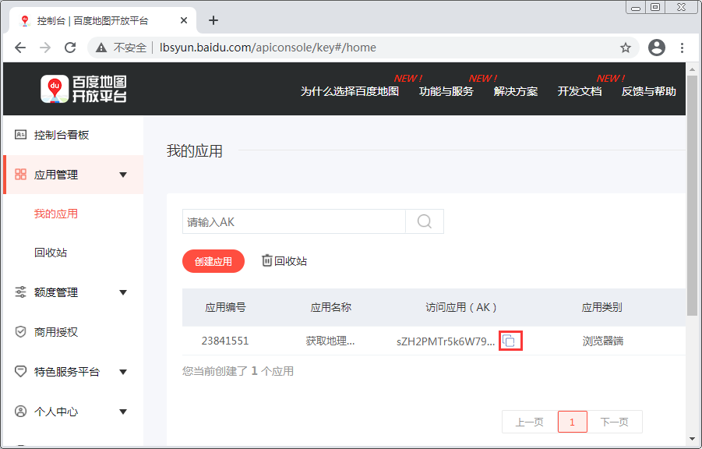
2.3.2 百度地图地理定位
复制密钥
申请成功后复制密钥。
STEP 13

Slide 110
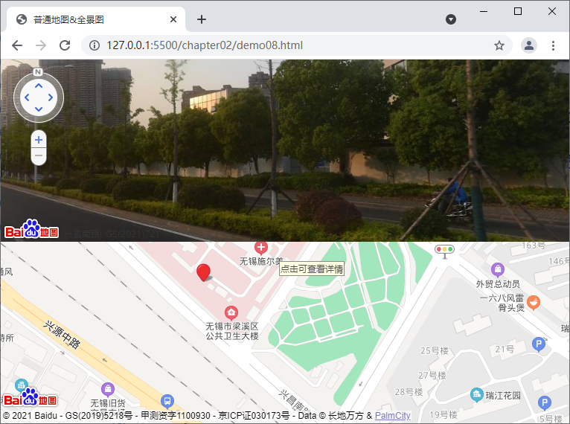
2.3.2 百度地图地理定位
粘贴密钥
粘贴到demo08.html文件中“您的密钥”位置，保存代码并刷新页面。
STEP 14

Slide 111
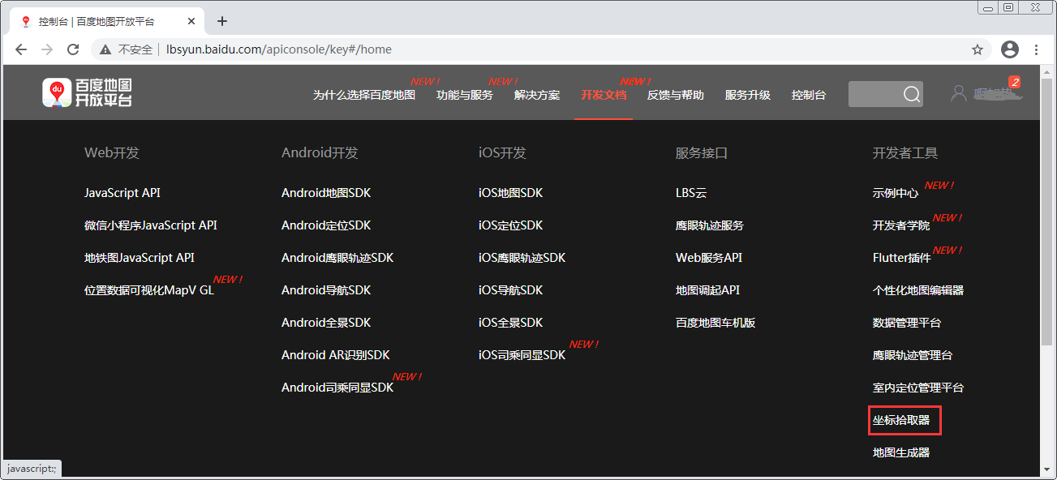
2.3.2 百度地图地理定位
坐标拾取器
打开百度地图开放平台官网，选择导航栏中的“开发文档”下的“开发者工具”，找到“坐标拾取器”选项。
STEP 15

Slide 112
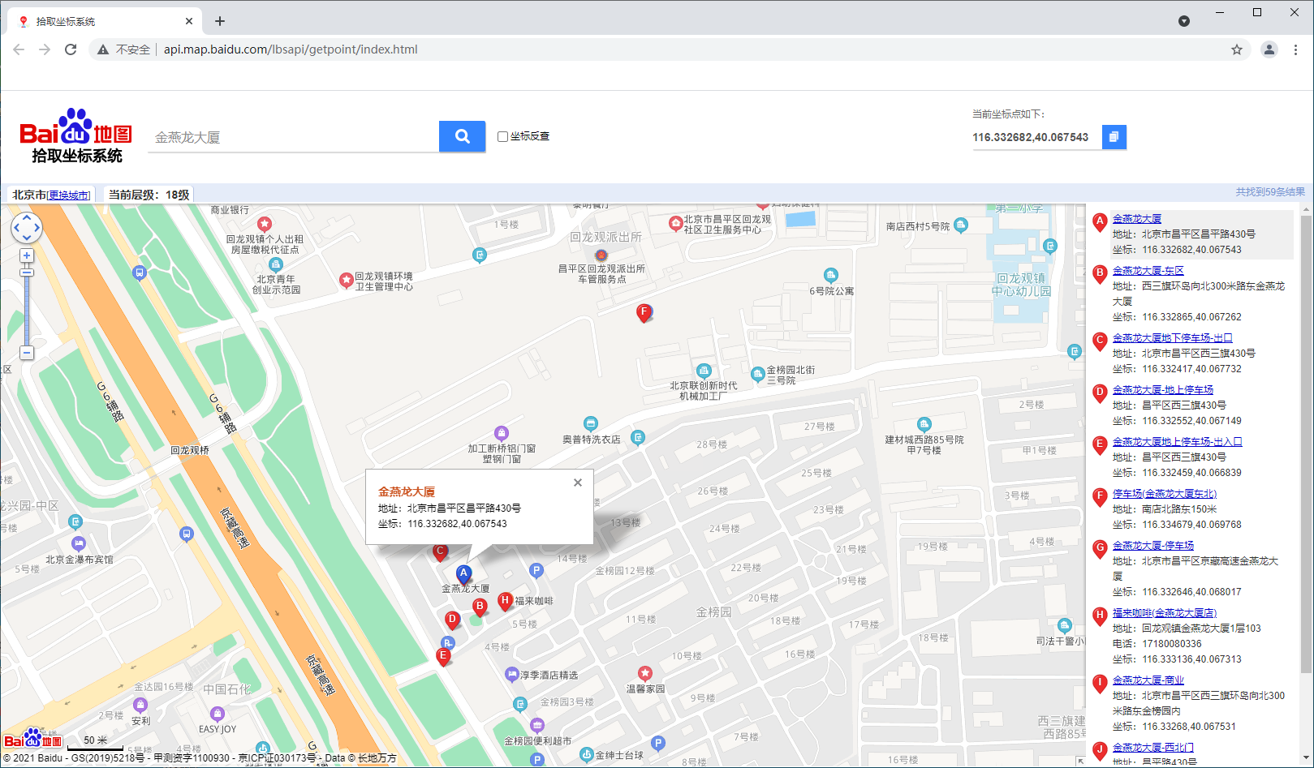
2.3.2 百度地图地理定位
选取坐标
单击“坐标拾取器”后，可以在搜索栏搜索关键字，也可以直接在地图上选择坐标，然后复制右上角的坐标点，粘贴到文件中坐标处。
STEP 16

Slide 113
2.3.2 百度地图地理定位
展示坐标对应的全景图
将选取坐标的经纬度复制到代码中，页面显示坐标对应的全景图。
STEP 17

Slide 114
2.4
拖曳操作

Slide 115
2.4 拖曳操作
拖曳操作的实现：需要借助于鼠标来实现，如文件或图片的移动操作等。
在开发中，我们经常使用原生的JavaScript来实现拖曳效果，实现起来比较复杂。如何让实现拖曳效果变得简单呢？HTML5为我们提供了更好用的接口或者事件，在很大程度上降低了页面中拖曳交互的实现难度。

Slide 116
2.4.1 拖曳的概念
先定一个小目标！
熟悉拖曳的概念，能够说出拖曳的的基本过程

Slide 117
2.4.1 拖曳的概念
拖曳的概念：是页面中的元素从初始位置被拖动到新的位置的用户行为，如拖曳页面中的指定元素到另一个元素中。
拖曳过程：首先使用鼠标指针进入源对象，然后按住鼠标左键拖动源对象，当移动鼠标时源对象会跟随鼠标指针移动，如果源对象进入了目标对象，就松开鼠标左键让源对象放置在目标对象中。

Slide 118
2.4.1 拖曳的概念
源对象：表示被拖动的元素。为元素添加draggable属性可以设置此元素为源对象，
示例代码如下。
<p draggable="true"></p>
<p>标签的draggable属性的值为true，表示<p>标签是一个可以被鼠标拖曳的源对象。
需要注意的是，图片和链接默认是可以拖动的，它们不用添加draggable属性，就可以进行拖曳。

Slide 119
2.4.1 拖曳的概念
目标对象：源对象进入的元素称作目标对象，目标对象可以是页面中的任一元素，
示例代码如下。
<div></div>
<div>标签不需要设置draggable属性。

Slide 120
2.4.2 拖曳事件
先定一个小目标！
掌握拖曳事件，能够实现页面中的拖曳操作

Slide 121
2.4.2 拖曳事件
拖曳事件：包括拖曳开始、拖曳进行中、拖曳结束等事件。在开发中，我们可以依靠拖曳事件来实现带有拖曳交互效果的页面。
拖曳事件是由元素对象产生的，如源对象、目标对象，这些对象会产生不同的拖曳事件。

Slide 122
2.4.2 拖曳事件
源对象事件
事件 | 事件描述
ondragstart | 当拖曳开始时触发
ondrag | 在拖曳元素被拖曳过程中触发
ondragend | 当拖曳结束时触发

Slide 123
2.4.2 拖曳事件
目标对象事件
事件 | 事件描述
ondragenter | 当源对象进入目标对象时触发
ondragover | 当源对象悬停在目标对象上方时触发
ondragleave | 当源对象离开目标对象时触发
ondrop | 当源对象在目标对象上方释放鼠标时触发

Slide 124
2.4.2 拖曳事件
只有当源对象上的鼠标指针进入目标对象时，才会触发ondragenter事件。
默认情况下，浏览器会默认阻止ondrop事件。
如果想要触发该事件，则需要在ondragover事件中使用“return false;”（或者e.preventDefault()）来阻止其默认行为。

Slide 125
2.4.2 拖曳事件
在源对象和目标对象的事件处理函数中，使用dataTransfer对象可以进行数据传输，
示例代码如下：
// 通过dataTransfer对象设置数据
event.dataTransfer.setData(format, data);
// 通过dataTransfer对象获取数据
event.dataTransfer.getData(format);

Slide 126
2.4.2 拖曳事件
event表示事件处理函数的事件源对象
setData(format, data)方法用于将指定格式的数据设置给dataTransfer对象
参数format用于定义数据的格式
data表示待设置的数据
getData(format)方法可以从dataTransfer对象中获取指定格式的数据，format表示数据的格式

Slide 127
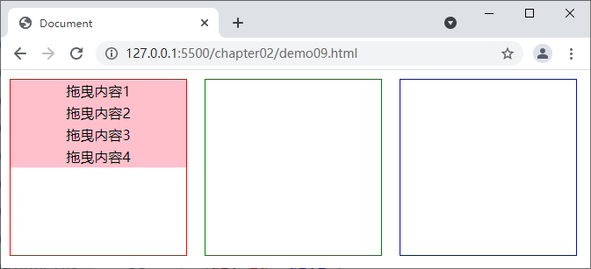
2.4.2 拖曳事件
实现源对象到目标对象的拖曳效果，效果如图：
初始页面效果

Slide 128
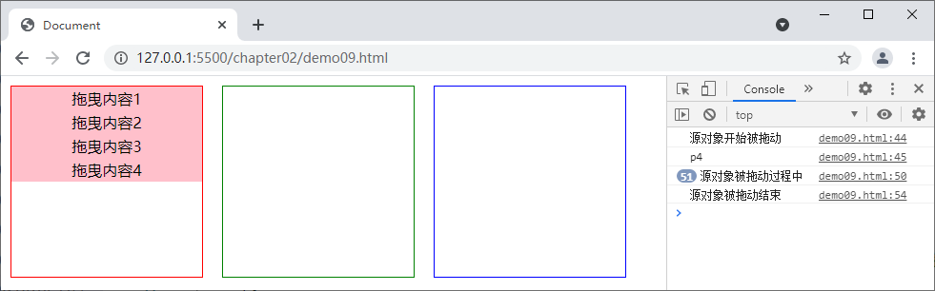
2.4.2 拖曳事件
实现源对象到目标对象的拖曳效果，效果如图：
源对象拖动事件效果

Slide 129
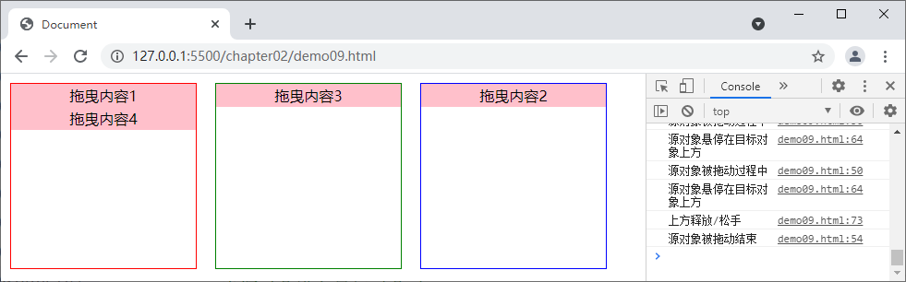
2.4.2 拖曳事件
实现源对象到目标对象的拖曳效果，效果如图：
将源对象拖曳到目标对象中

Slide 130
2.4.2 拖曳事件
定义页面结构
创建C:\code\chapter02\demo09.html，定义源对象p和目标对象div页面结构。
STEP 01
<body>
<div id="div1">
<p id="p1" draggable="true">拖曳内容1</p>
<p id="p2" draggable="true">拖曳内容2</p>
<p id="p3" draggable="true">拖曳内容3</p>
<p id="p4" draggable="true">拖曳内容4</p>
</div>
<div id="div2"></div>
<div id="div3"></div>
</body>

Slide 131
2.4.2 拖曳事件
设置元素样式
修改demo09.html，在</head>标签结束前，添加样式代码。
STEP 02
<style>
* {
margin: 0;
padding: 0;
}
div {
width: 200px;
height: 200px;
border: 1px solid red;
float: left;
margin: 10px;
}
</style>

Slide 132
2.4.2 拖曳事件
设置元素样式
修改demo09.html，在</head>标签结束前，添加样式代码。
STEP 03
div:nth-child(2) {
border: 1px solid green;
}
div:nth-child(3) {
border: 1px solid blue;
}
p {
height: 25px;
background-color: pink;
line-height: 25px;
text-align: center;
}

Slide 133
2.4.2 拖曳事件
在浏览器中访问demo09.html
页面初始效果如图。
STEP 04

Slide 134
2.4.2 拖曳事件
设置源对象的拖动效果
修改demo09.html，在</body>标签结束前添加JavaScript代码。
STEP 05
<script>
// 当拖曳开始时触发
document.ondragstart = function (event) {
console.log('源对象开始被拖动');
console.log(event.target.id);
event.dataTransfer.setData('text/html', event.target.id); // 传递id值
};
</script>

Slide 135
2.4.2 拖曳事件
设置源对象的拖动效果
修改demo09.html，在</body>标签结束前添加JavaScript代码。
STEP 06
// 作用于整个拖曳过程(不断地执行)
document.ondrag = function (event) {
console.log('源对象被拖动过程中');
};
// 当拖曳结束时触发
document.ondragend = function (event) {
console.log('源对象被拖动结束');
};

Slide 136
2.4.2 拖曳事件
刷新页面并查看源对象的事件过程
在浏览器中刷新页面，并打开控制台，查看源对象的事件过程。
STEP 07

Slide 137
2.4.2 拖曳事件
设置目标对象的释放效果
修改demo09.html，在</script>标签结束前添加JavaScript代码。
STEP 08
// 当源对象进入目标对象时
document.ondragenter = function (event) {
console.log('目标对象被源对象拖动着进入');
console.log(event.target);
};
// 当源对象悬停在目标对象上方时触发
document.ondragover = function(event) {
console.log('源对象悬停在目标对象上方');
return false;
};

Slide 138
2.4.2 拖曳事件
设置目标对象的释放效果
修改demo09.html，在</script>标签结束前添加JavaScript代码。
STEP 09
// 当源对象离开目标对象时
document.ondragleave = function () {
console.log('离开了');
};
// 当源对象在目标对象上方释放鼠标时
document.ondrop = function (event){
console.log('上方释放/松手');
var id = event.dataTransfer.getData('text/html');
event.target.appendChild(document.getElementById(id));
};

Slide 139
2.4.2 拖曳事件
刷新页面进行拖曳操作
在浏览器中刷新页面，然后进行拖曳操作，查看源对象进入目标对象的事件过程。
STEP 10

Slide 140
2.5
文件操作

Slide 141
2.5 文件操作
在前端开发中，如果想要把上传成功后的文件内容显示到页面上，或者在上传图片完成后，把图片的缩略图显示到页面中，应该如何实现呢？
这就需要用到HTML5提供的文件读取接口来实现。

Slide 142
2.5.1 选择文件
先定一个小目标！
掌握选择文件，能够在网页中选择文件并读取文件基本信息

Slide 143
2.5.1 选择文件
通过上传文件的方式选择文件：
由于Web环境的特殊性，浏览器不允许JavaScript直接访问文件系统。通常我们使用<input type="file" >标签让用户选择文件进行上传。
在默认情况下一个文件域只能上传一个文件。
<input type="file" >标签还有一个multiple属性（HTML5新增），可以实现一次上传多个文件。

Slide 144
2.5.1 选择文件
上传多个文件，示例代码：
<input type="file" multiple>
在用户选择文件以后，可以得到一个FileList对象，它代表所选的文件列表。
FileList对象是一个类数组的形式，其中包含一个或多个File对象。
如果没有设置multiple属性，或者用户只选择了一个上传文件，那么只需要访问FileList对象的第一个元素。

Slide 145
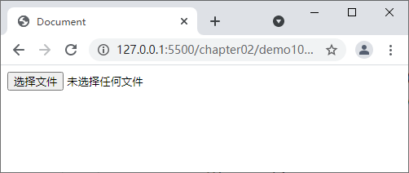
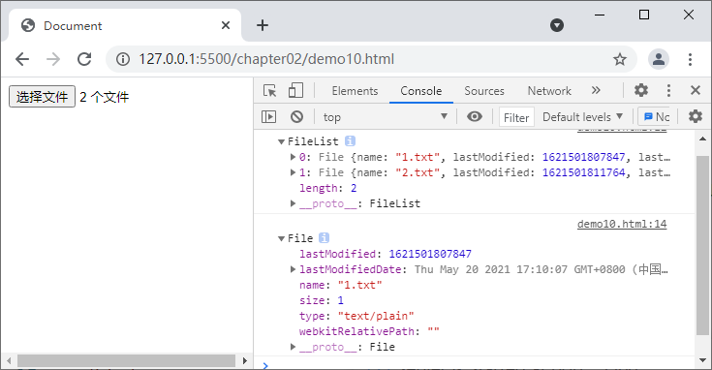
2.5.1 选择文件
实现在页面中选择文件，效果如图：
页面初始效果
查看FileList对象和File对象

Slide 146
2.5.1 选择文件
定义页面结构
创建C:\code\chapter02\demo10.html，定义<input>标签。
STEP 01
<!DOCTYPE html>
<html>
<head>
<meta charset="UTF-8">
<title>Document</title>
</head>
<body>
<input type="file" multiple>
</body>
</html>

Slide 147
2.5.1 选择文件
上传文件
修改demo10.html，获取input元素，并绑定onchange事件。
STEP 02
<script>
var input = document.querySelector('input');
input.onchange = function () { // 当用户选择文件后执行此事件
console.log(this.files); // 查看FileList对象
var file1 = this.files[0];
console.log(file1); //查看File对象
};
</script>

Slide 148
2.5.1 选择文件
在浏览器中访问demo10.html
页面初始效果如图。
STEP 03

Slide 149
2.5.1 选择文件
查看FileList对象和File对象
单击“选择文件”按钮，同时选择1.txt文件和2.txt文件，然后查看开发者工具的控制台。
STEP 04

Slide 150
2.5.2 FileReader对象
先定一个小目标！
掌握FileReader对象，能够使用FileReader对象的常用方法

Slide 151
2.5.2 FileReader对象
FileReader对象的作用：FileReader对象可以读取本地存储的文件。
在使用FileReader对象前，需要实例化FileReader()构造函数，示例代码如下：
var reader = new FileReader();

Slide 152
2.5.2 FileReader对象
FileReader对象的常用方法
方法名称 | 参数 | 描述
readAsBinaryString() | file | 将文件读取为二进制编码
readAsText() | file,[ending] | 将文件读取为文本
readAsDataURL() | file | 将文件读取为DataURL
abort() | (none) | 中断读取操作

Slide 153
2.5.2 FileReader对象
注意：
无论文件是否读取成功，读取文件的方法都不会返回读取的结果，而是将读取结果存储到result属性中。
readAsText()方法完成后，result属性中将包含一个字符串用来表示读取文件的内容。
readAsDataURL()方法完成后，result属性中将包含一个“data:URL”格式的Base64字符串来表示读取文件的内容。

Slide 154
2.5.2 FileReader对象
使用FileReader对象读取文件内容的基本语法如下：
reader.readAsText(File对象); // 方式1：读取文本
reader.readAsDataURL(File对象); // 方式2：读取图片的缩略图

Slide 155
2.5.2 FileReader对象
FileReader对象的常用事件
事件名称 | 描述
onabort | 读取中断时触发
onerror | 读取发生错误时触发
onloadstart | 读取开始时触发
onprogress | 正在读取时触发
onload | 读取成功时触发
onloadend | 读取完成时触发（无论成功或失败）
由于FileReader对象继承EventTarget对象，所以表的事件也可以通过addEventListener()方法来使用。

Slide 156
2.5.2 FileReader对象
如何监听文件读取成功事件，示例代码如下：
// 将读取的内容显示到页面中
reader.onload = function () { // onload事件在读取成功时触发
div.innerHTML = this.result; // 将生成的内容显示到页面的div元素中
img.src = this.result; // 将生成的内容赋值为img图片的src
};

Slide 157
2.5.3 读取文件内容
先定一个小目标！
掌握如何读取文件内容，能够进行文件内容的读取

Slide 158
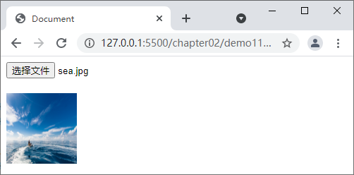
2.5.3 读取文件内容
在页面中显示上传成功的图片缩略图，效果如图：

Slide 159
2.5.3 读取文件内容
定义页面结构
创建C:\code\chapter02\demo11.html，定义页面结构。
STEP 01
<!DOCTYPE html>
<html>
<head>
<meta charset="UTF-8">
<title>Document</title>
</head>
<body>
<input type="file" multiple><br><br>
<img src="" alt="缩略图" width="100" height="100">
</body>

Slide 160
2.5.3 读取文件内容
读取文件内容
修改demo11.html，获取表单元素对象并绑定onchange事件。
STEP 02
<script>
var file = document.querySelector('input');
var img = document.querySelector('img');
file.onchange = function () {
var reader = new FileReader();
reader.readAsDataURL(this.files[0]); // 读取文件内容
reader.onload = function () {
img.src = this.result; // 将读取的内容显示到页面中
};
};
</script>

Slide 161
2.5.3 读取文件内容
在浏览器中访问demo11.html
页面中显示图片的缩略图。
STEP 03

Slide 162
2.6
Canvas

Slide 163
2.6 Canvas
什么是Canvas？
Canvas表示画布，现实生活中的画布是用来作画的。
HTML5中的Canvas ：我们可以称它为“网页中的画布”。默认情况下，Canvas是一块300px*150px的矩形画布，用户可以自定义画布的大小或为画布添加其他属性。
利用Canvas实现绘画：Canvas并不是通过鼠标绘画的，用户需要通过JavaScript来控制画布中的内容，例如添加图片、线条、文字等。

Slide 164
2.6.1 <canvas>标签
先定一个小目标！
掌握<canvas>标签，能够使用<canvas>标签在网页中创建画布

Slide 165
2.6.1 <canvas>标签
使用HTML5中的<canvas>标签在网页中创建一个画布，语法格式如下：
<canvas id="cavsElem" width="400" height="300">
您的浏览器不支持Canvas
</canvas>
上述代码定义了一个id为cavsElem的画布，并设置了画布的宽度为400px，高度为300px。

Slide 166
2.6.1 <canvas>标签
通过JavaScript的getElementById()方法获取到网页中的画布对象，代码如下所示：
var canvas = document.getElementById('cavsElem');
上述代码获取了id为cavsElem的画布，同时将获取的画布对象保存在变量canvas中。

Slide 167
2.6.1 <canvas>标签
context对象：是画布的上下文，也叫做绘制环境，是所有的绘制操作API的入口。
context对象可以使用getContext()方法获得，代码如下所示：
var context = canvas.getContext('2d');
在上述代码中，参数“2d”代表画笔的种类，这里表示二维绘图的画笔。如果想要绘制三维图，可以把参数替换为“webgl”。

Slide 168
2.6.1 <canvas>标签
2d：代表一个平面，绘制图形时需要在平面上确定起始点，也就是“从哪里开始画”，这个点需要通过坐标来控制。
Canvas的坐标系：从最左上角“0，0”开始。x轴向右增大，y轴向下增大。

Slide 169
2.6.2 绘制线条
先定一个小目标！
掌握绘制线条的方法，能够网页中绘制线条

Slide 170
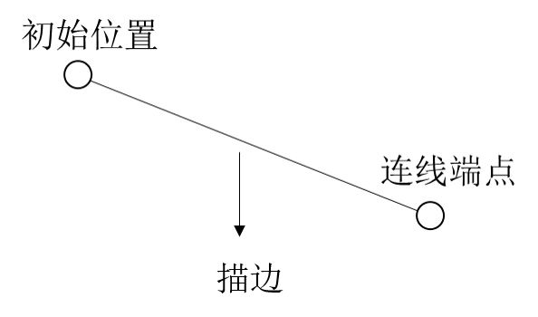
2.6.2 绘制线条
线的定义：线是所有复杂图形的组成基础，想要绘制复杂的图形，首先要从绘制线开始。
线的组成：在绘制线之前首先要了解线的组成。一条最简单的线由三部分组成，分别为初始位置、连线端点以及描边。

Slide 171
2.6.2 绘制线条
初始位置：在绘制图形时，我们首先需要确定从哪里下“笔”，这个下“笔”的位置就是初始位置。
在画布中使用moveTo(x, y)方法来定义初始位置，其中x和y表示水平坐标轴和垂直坐标轴的位置，中间用“,”隔开。x和y的取值为数字，表示像素值（单位省略）。
设置初始位置的示例代码如下所示：
var context = canvas.getContext('2d');
context.moveTo(x, y);

Slide 172
2.6.2 绘制线条
连线端点：在画布中使用lineTo(x, y)方法来定义连线端点。和初始位置类似，连线端点也需要定义x和y的坐标位置。
定义连线端点的代码如下所示：
context.lineTo(x, y);

Slide 173
2.6.2 绘制线条
描边：通过初始位置和连线端点可以绘制一条线，但这条线并不能被看到。这时我们需要为线添加描边，让线变得可见。
使用画布中的stroke()方法，可以实现线的可视效果。
设置描边的代码如下所示：
context.stroke();

Slide 174
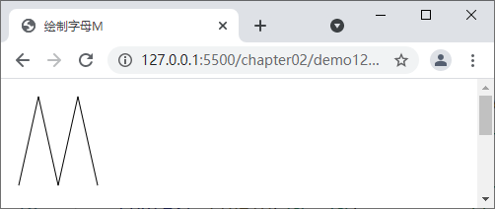
2.6.2 绘制线条
绘制字母M，效果如图：
绘制字母M

Slide 175
2.6.2 绘制线条
创建画布
创建C:\code\chapter02\demo12.html，首先创建画布。
STEP 01
<!DOCTYPE html>
<html>
<head>
<meta charset="UTF-8">
<title>绘制字母M</title>
</head>
<body>
<canvas id="cas" width="300" height="300">
您的浏览器不支持Canvas
</canvas>
</body>

Slide 176
2.6.2 绘制线条
绘制字母M
修改demo12.html，添加JavaScript代码，绘制字母M。
STEP 02
<script>
var context = document.getElementById('cas').getContext('2d');
context.moveTo(10, 100); // 定义初始位置
context.lineTo(30, 10); // 定义连线端点
context.lineTo(50, 100); // 定义连线端点
context.lineTo(70, 10); // 定义连线端点
context.lineTo(90, 100); // 定义连线端点
context.stroke(); // 描边
</script>

Slide 177
2.6.2 绘制线条
在浏览器中访问demo12.html
页面中显示字母M。
STEP 03

Slide 178
2.6.3 设置线条的样式
先定一个小目标！
掌握设置线条的样式的方法，能够实现设置不同样式的线条

Slide 179
2.6.3 设置线条的样式
设置线条宽度：使用lineWidth属性可以定义线的宽度，该属性的取值为数值（不带单位），以像素为计量。
设置线的宽度的示例代码如下所示：
context.lineWidth = '10';
上述代码中设置了线的宽度为10。

Slide 180
2.6.3 设置线条的样式
设置描边颜色：使用strokeStyle属性可以定义线的描边颜色，该属性的取值为十六进制颜色值或颜色的英文名。
设置描边颜色的示例代码如下所示：
context.strokeStyle = '#f00';
context.strokeStyle = 'red';
上述代码中两种方式都可以用于设置线的描边颜色为红色。

Slide 181
2.6.3 设置线条的样式
设置端点形状：默认情况下，线的端点是方形的，通过lineCap属性可以改变端点的形状。
设置端点形状的示例代码如下所示：
context.lineCap = '属性值';
lineCap属性的取值有3个：
butt（默认值）：默认效果，无端点，显示直线方形边缘
round：显示圆形端点
square：显示方形端点

Slide 182
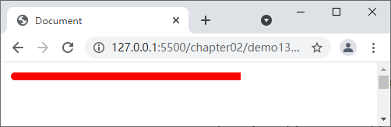
2.6.3 设置线条的样式
绘制带有样式的线条，效果如图：

Slide 183
2.6.3 设置线条的样式
创建画布
创建C:\code\chapter02\demo13.html，创建画布。
STEP 01
<!DOCTYPE html>
<html>
<head>
<meta charset="UTF-8">
<title>绘制字母M</title>
</head>
<body>
<canvas id="cas" width="300" height="300">
您的浏览器不支持Canvas
</canvas>
</body>

Slide 184
2.6.3 设置线条的样式
设置线的宽度、颜色和端点形状
修改demo13.html，添加JavaScript代码，设置线的宽度、颜色和端点形状。
STEP 02
<script>
var context = document.getElementById('cas').getContext('2d');
context.moveTo(10, 10); // 定义初始位置
context.lineTo(300, 10); // 定义连线端点
context.lineWidth = '10'; // 设置线的宽度
context.strokeStyle = 'red'; // 设置线的颜色
context.lineCap = 'round'; // 设置线的端点形状
context.stroke(); // 定义描边
</script>

Slide 185
2.6.3 设置线条的样式
在浏览器中访问demo13.html
页面显示一条红色的线。
STEP 03

Slide 186
2.6.4 设置线条的路径
先定一个小目标！
掌握设置线条的路径的方法，能够在网页中绘制图形

Slide 187
2.6.4 设置线条的路径
路径的定义：路径是所有图形绘制的基础，通过初始位置和连线端点即可创建一条路径。
路径需要通过路径状态进行重置或闭合，来产生不同的路径样式。
路径的状态：
重置路径
闭合路径

Slide 188
2.6.4 设置线条的路径
重置路径的概念：
在同一画布中，即使我们添加再多的连线端点也只能有一条路径，如果想要开始新的路径就需要使用beginPath()方法，当出现beginPath()时即表示路径重新开始。

Slide 189
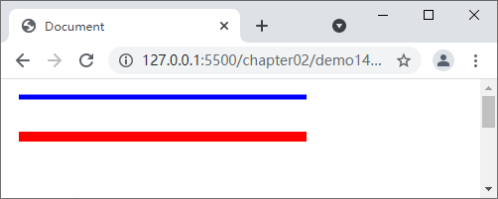
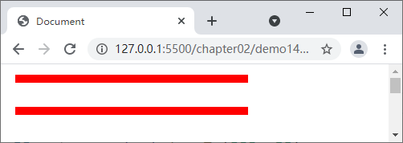
2.6.4 设置线条的路径
绘制两条不同样式的线条，效果如图：
重置路径
未重置路径

Slide 190
2.6.4 设置线条的路径
创建画布
创建C:\code\chapter02\demo14.html，创建画布并绘制不同样式的线条。
STEP 01
<!DOCTYPE html>
<html>
<head>
<meta charset="UTF-8">
<title>绘制字母M</title>
</head>
<body>
<canvas id="cas" width="300" height="300">
您的浏览器不支持Canvas
</canvas>
</body>

Slide 191
2.6.4 设置线条的路径
重置路径
修改demo14.html，添加JavaScript代码，重置路径。
STEP 02
<script>
var context = document.getElementById('cas').getContext('2d');
context.moveTo(10, 10); // 定义初始位置
context.lineTo(300, 10); // 定义连线端点
context.lineWidth = '5'; // 设置线的宽度
context.strokeStyle = '#00f'; // 设置线的颜色
context.stroke(); // 描边
context.beginPath(); // 重置路径
context.moveTo(10, 50); // 定义初始位置
context.lineTo(300, 50); // 定义连线端点
context.lineWidth = '10'; // 设置线的宽度
context.strokeStyle = '#f00'; // 设置线的颜色
context.stroke(); // 描边
</script>

Slide 192
2.6.4 设置线条的路径
在浏览器中访问demo14.html
页面中显示一条蓝色的线和一条红色的线。
STEP 03

Slide 193
2.6.4 设置线条的路径
去掉context.beginPath()
刷新页面，页面中显示两条样式相同的线。
STEP 04
未重置路径

Slide 194
2.6.4 设置线条的路径
闭合路径的概念：
闭合路径就是将我们绘制的开放路径进行封闭处理，多点的路径闭合后会形成特定的形状。在画布中使用closePsth()方法闭合路径。

Slide 195
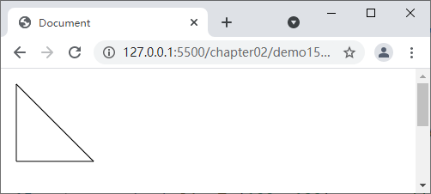
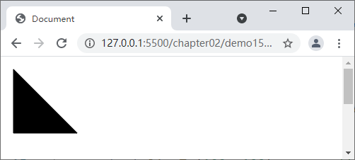
2.6.4 设置线条的路径
绘制三角形并填充，效果如图：
设置闭合路径
填充图形

Slide 196
2.6.4 设置线条的路径
创建画布
创建C:\code\chapter02\demo15.html，创建画布。
STEP 01
<!DOCTYPE html>
<html>
<head>
<meta charset="UTF-8">
<title>绘制字母M</title>
</head>
<body>
<canvas id="cas" width="300" height="300">
您的浏览器不支持Canvas
</canvas>
</body>

Slide 197
2.6.4 设置线条的路径
绘制L线
修改demo15.html，添加JavaScript代码，绘制L线。
STEP 02
<script>
var context = document.getElementById('cas').getContext('2d');
context.moveTo(10, 10); // 定义初始位置
context.lineTo(10, 100); // 定义连线端点
context.lineTo(100, 100); // 定义连线端点
context.stroke(); // 描边
</script>

Slide 198
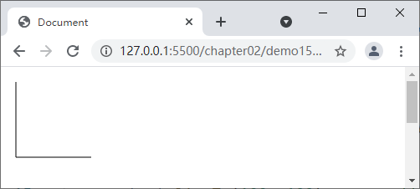
2.6.4 设置线条的路径
在浏览器中访问demo15.html
页面中显示L线。
STEP 03

Slide 199
2.6.4 设置线条的路径
设置闭合路径
修改demo15.html，使用closePath()方法设置闭合路径。
STEP 04
<script>
var context = document.getElementById('cas').getContext('2d');
context.moveTo(10, 10); // 定义初始位置
context.lineTo(10, 100); // 定义连线端点
context.lineTo(100, 100); // 定义连线端点
context.closePath();
context.stroke(); // 描边
</script>

Slide 200
2.6.4 设置线条的路径
刷新页面
页面中显示一个三角形。
STEP 05

Slide 201
2.6.4 设置线条的路径
填充图形
修改demo15.html，使用fill()方法填充图形。
STEP 06
<script>
var context = document.getElementById('cas').getContext('2d');
context.moveTo(10, 10); // 定义初始位置
context.lineTo(10, 100); // 定义连线端点
context.lineTo(100, 100); // 定义连线端点
context.closePath(); // 设置闭合路径
context.fill(); // 填充图形
context.stroke(); // 描边
</script>

Slide 202
2.6.4 设置线条的路径
刷新页面
页面中显示一个填充颜色为黑色的三角形。
STEP 07

Slide 203
2.6.4 设置线条的路径
使用fillStyle属性可以更改填充颜色：
fillStyle属性的取值为十六进制颜色值或英文颜色名。例如，填充红色，在fill()方法调用前添加如下代码即可：
context.fillStyle = '#f00'; // 方式1
context.fillStyle = 'red'; // 方式2

Slide 204
本章小结
本
章
小
结
本章主要讲解了HTML5新特性的使用，包括Web Storage、视频与音频、地理定位、拖曳操作、文件操作以及Canvas。学习本章内容后，读者应该能够利用这些HTML5新特性增强网页的功能，为HTML5移动Web开发奠定基础。

